Slide 1

«Использование различных видов театра в образовательной деятельности»
Брагина Анастасия Евгеньевна
Воспитатель МАДОУ ГЦРР д/с №4 «Ёлочка»
д/с «Ягодка»

Slide 2
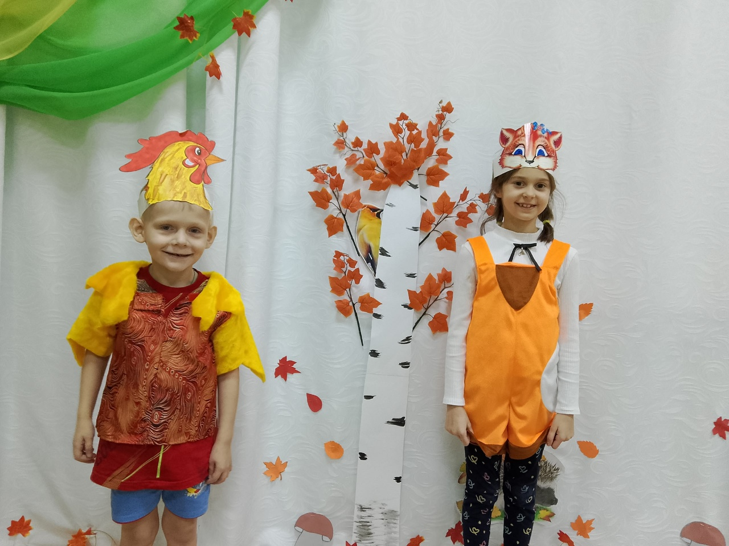
Театрализованная деятельность –кладовая для решения многих педагогических задач.
Главное преимущество театрализованной деятельности –возможность развивать ребенка целостно, во взаимосвязи интеллектуальной и чувственной сфер.

Slide 3
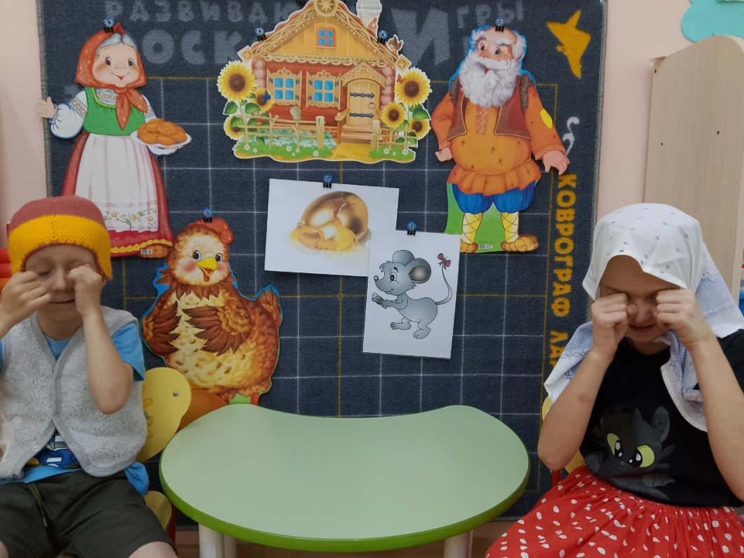
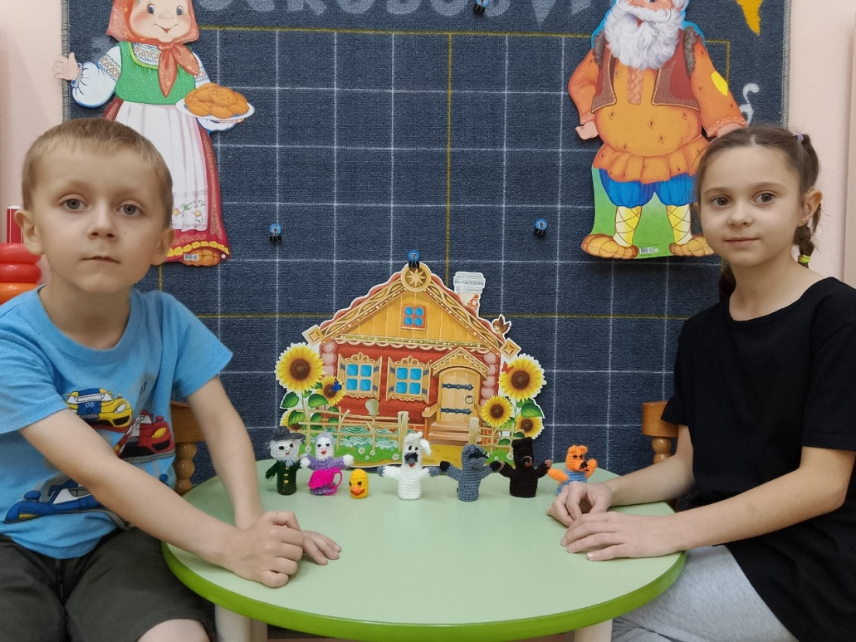
Занятия театрализованной деятельностью и частые выступления на сцене перед зрителями способствует реализации творческих сил и духовных потребностей ребенка, раскрепощению и повышению самооценки.

Slide 4
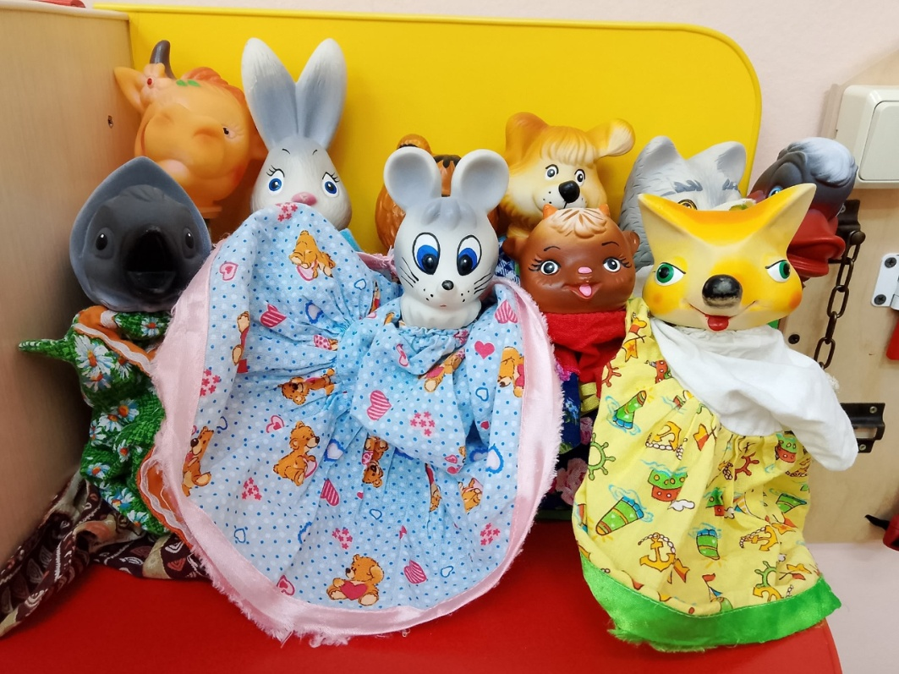
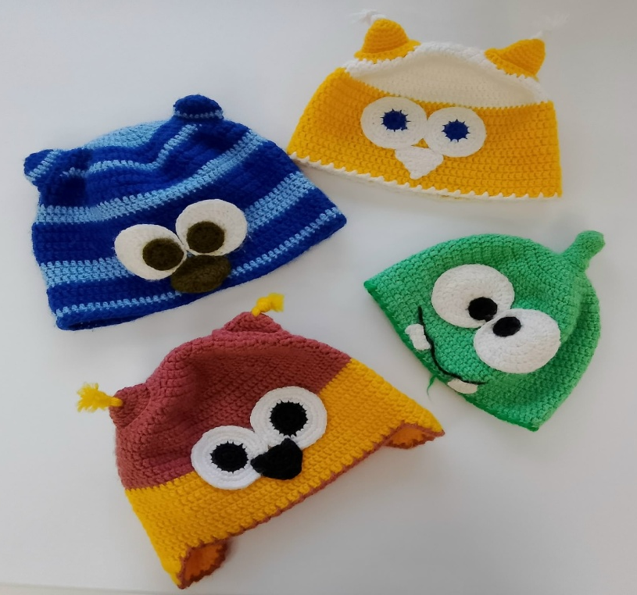
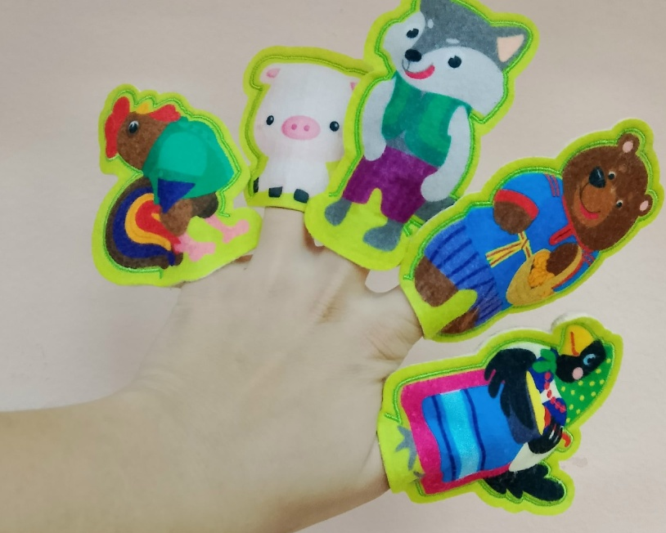
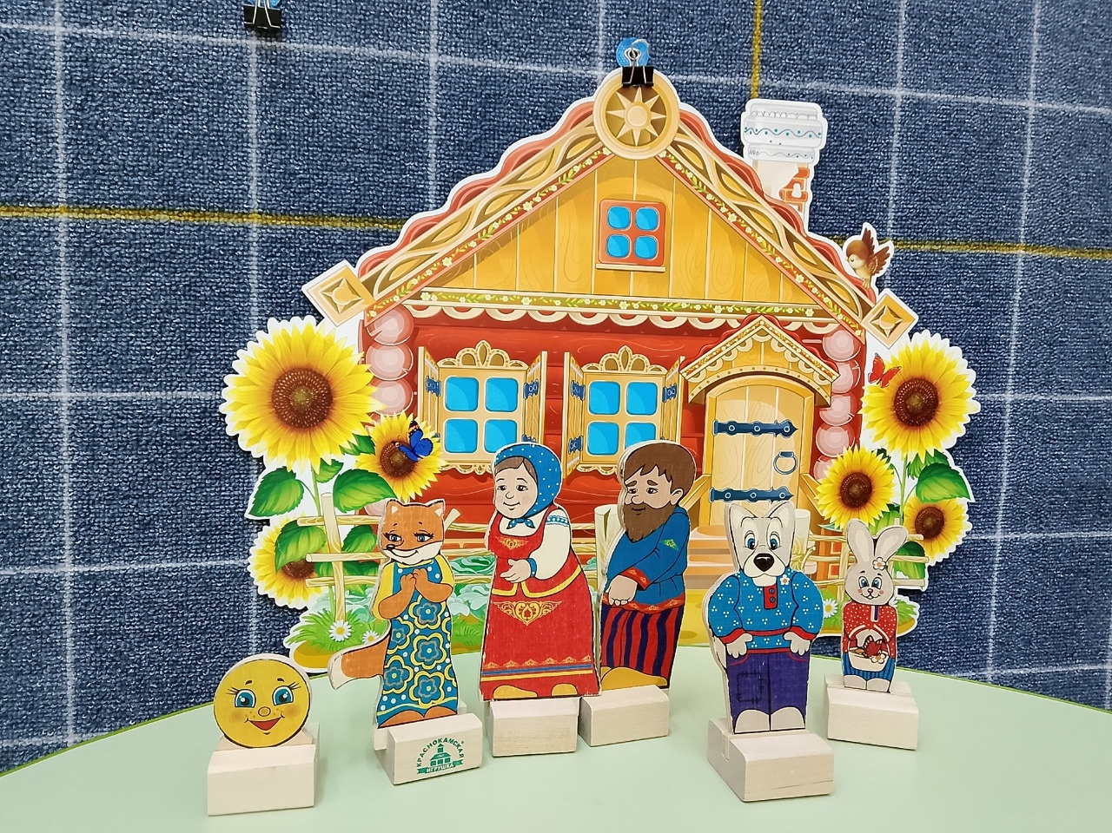
Виды театра которые мы используем

Slide 5
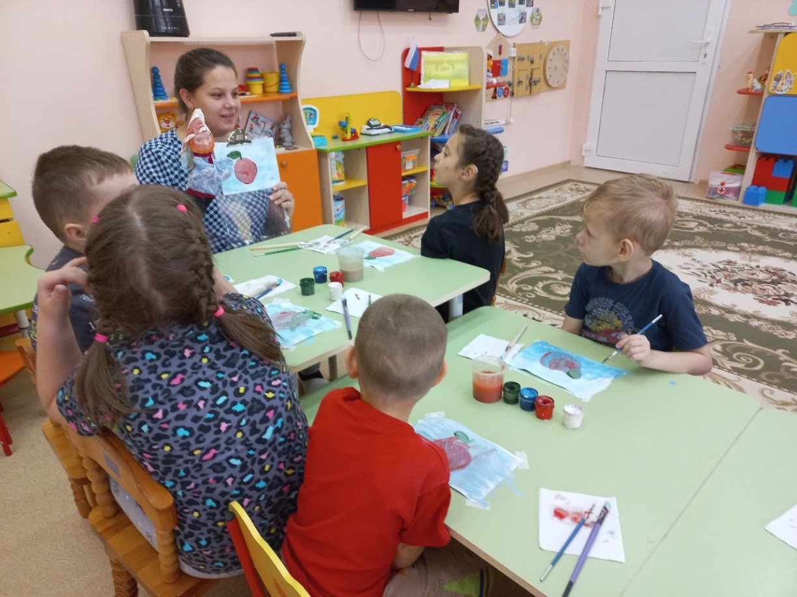
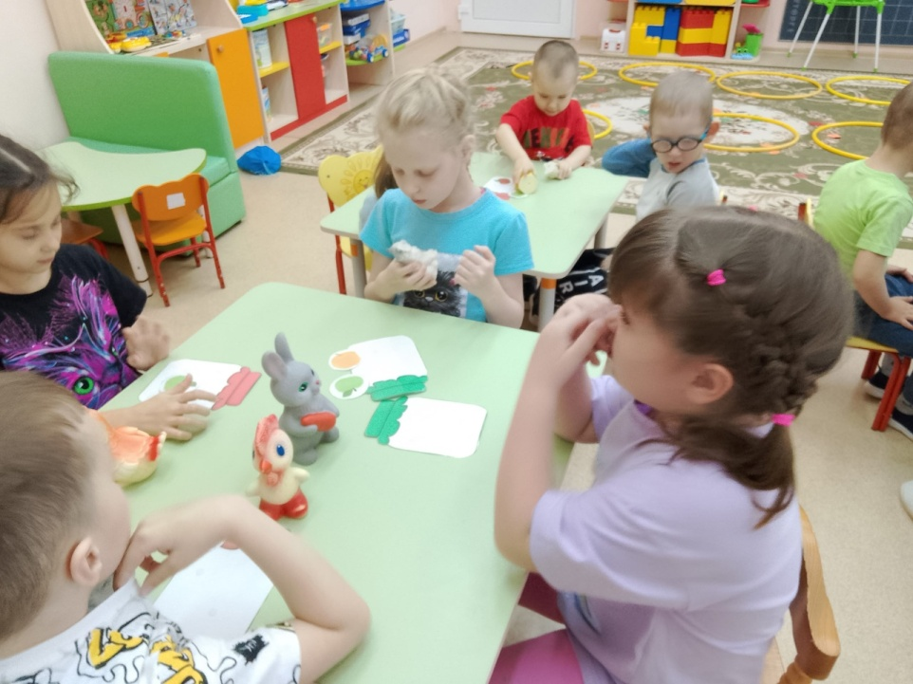
Виды театрализованной деятельности в детском саду
Театрализованная игра на занятиях

Slide 6
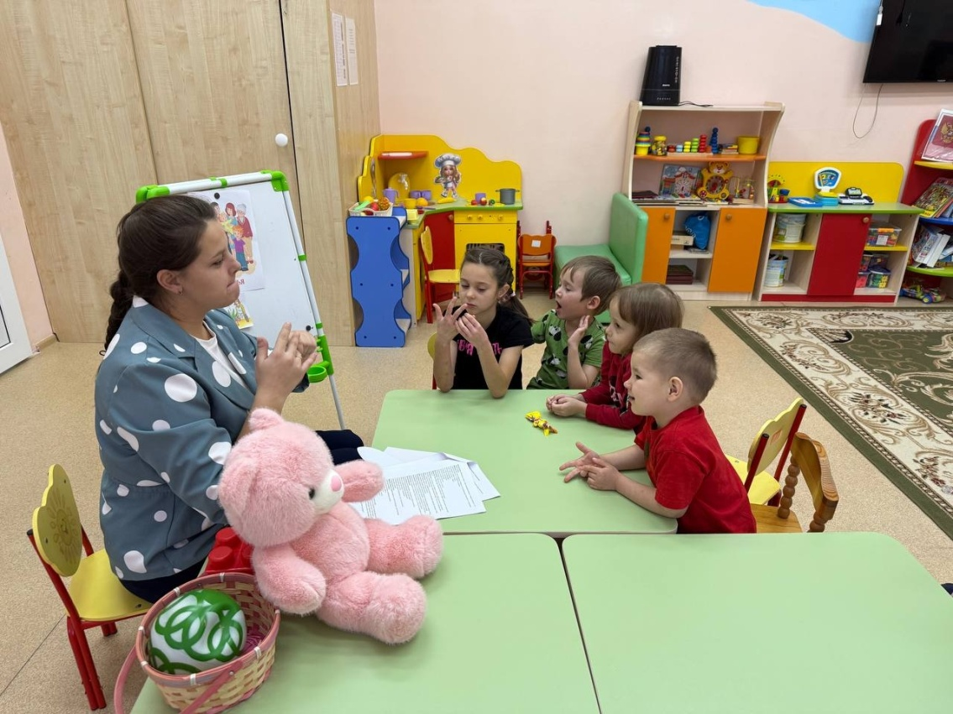
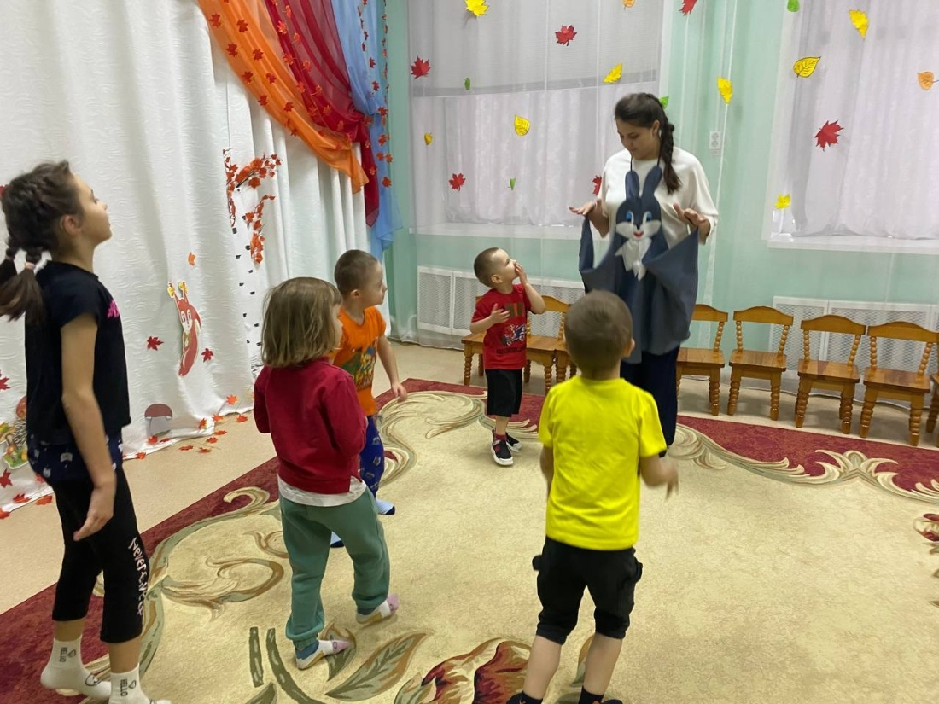
Виды театрализованной деятельности в детском саду
Свободная совместная деятельность детей и взрослых:

Slide 7
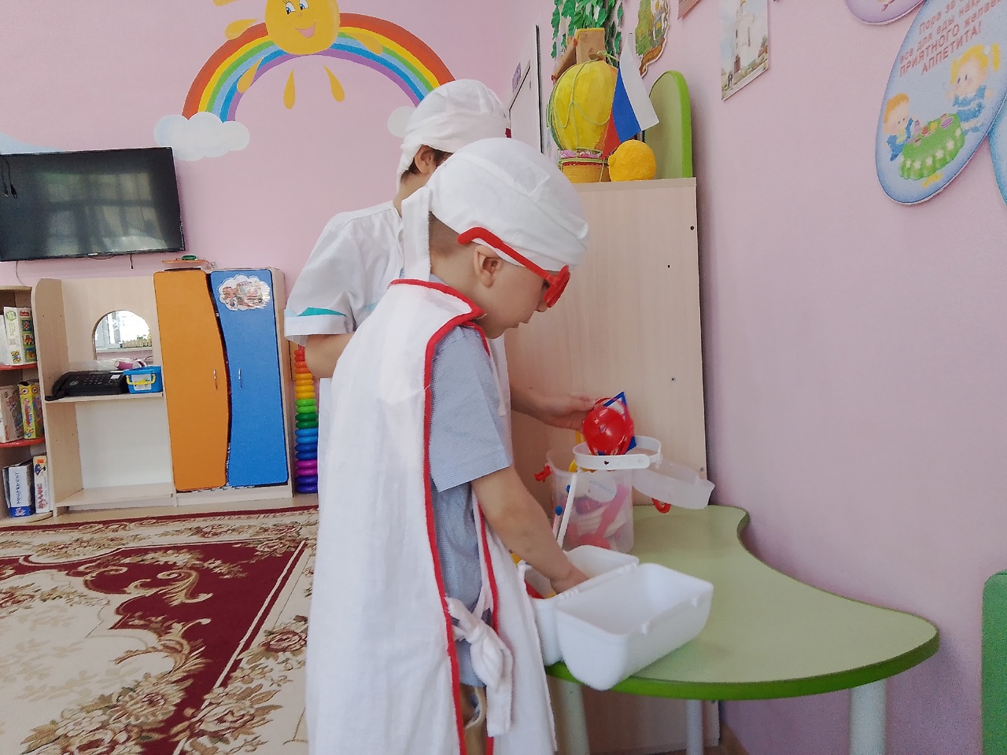
Виды театрализованной деятельности в детском саду
Театрализованная игра в самостоятельной деятельности детей:

Slide 8

Использование кукольного театра и игр-драматизации

Slide 9
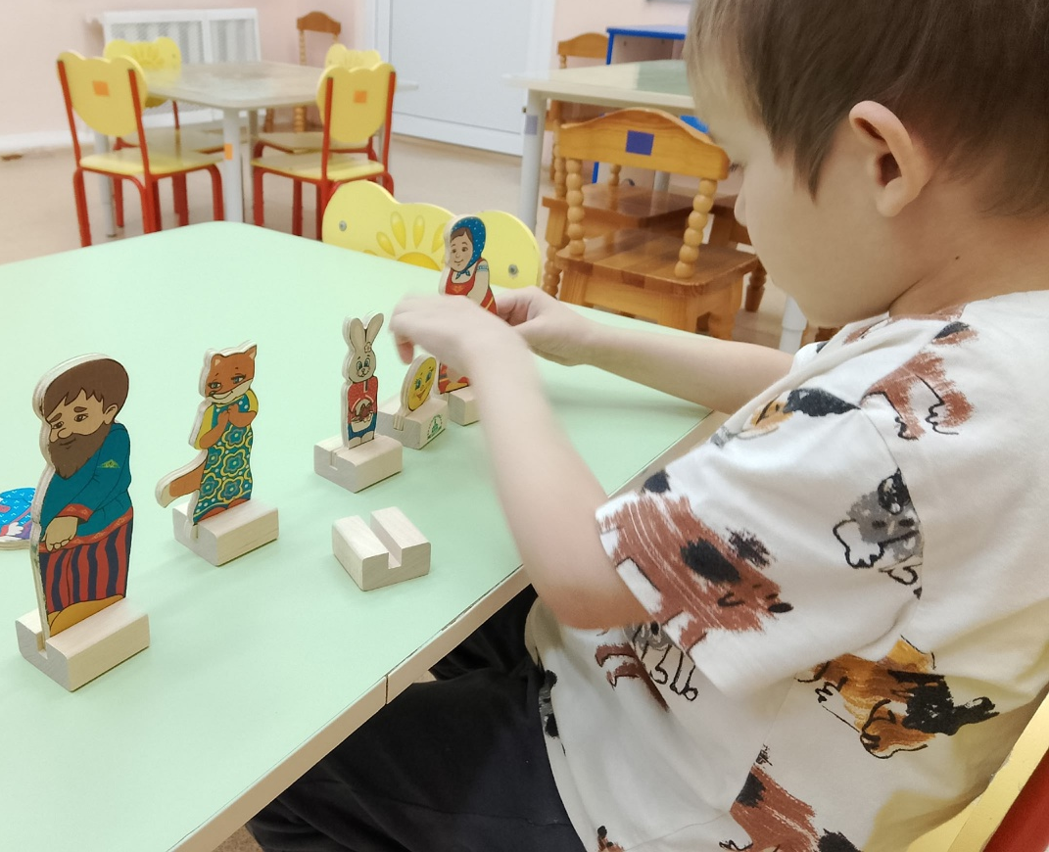
НАСТОЛЬНЫЙ ТЕАТР

Slide 10
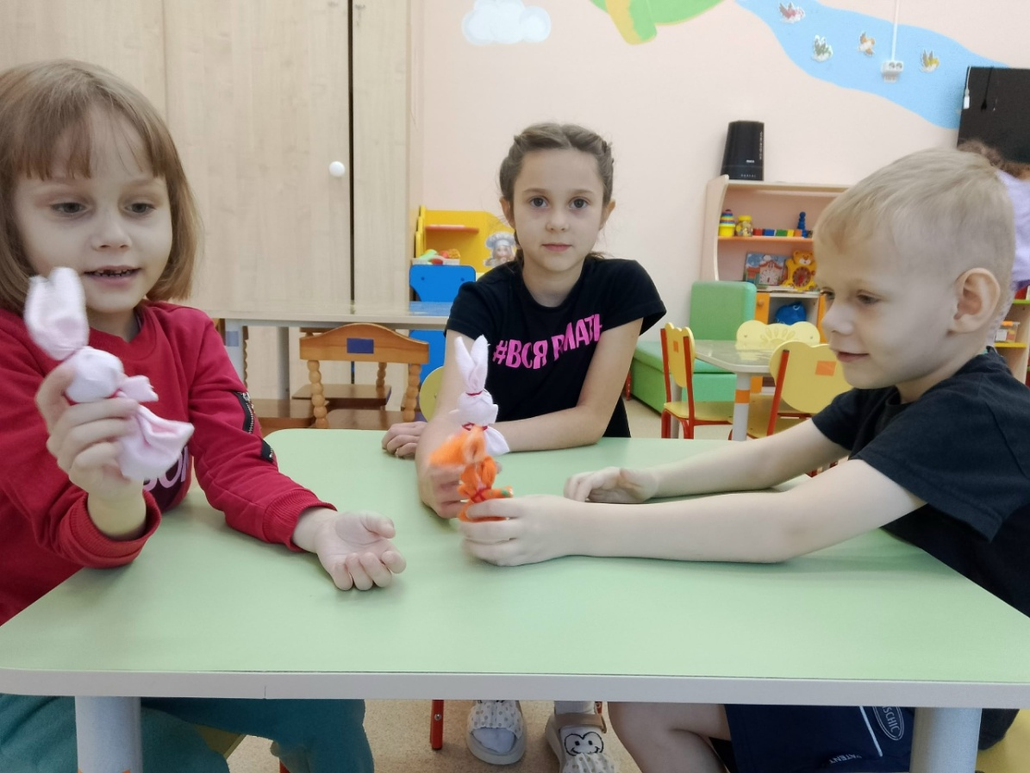
В работе с детьми ОВЗ мы часто используем народную куклу.
В ходе работы над куклой дети развивают мелкую моторику. Общение с куклой ребёнок учится налаживать связи с другими людьми, находить способы разрешения конфликтов, справляться со страхами и тревогой. Работа с куклой способствует избавлению от некоторых речевых трудностей, снимается спазм мышц артикуляционного аппарата.

Slide 11
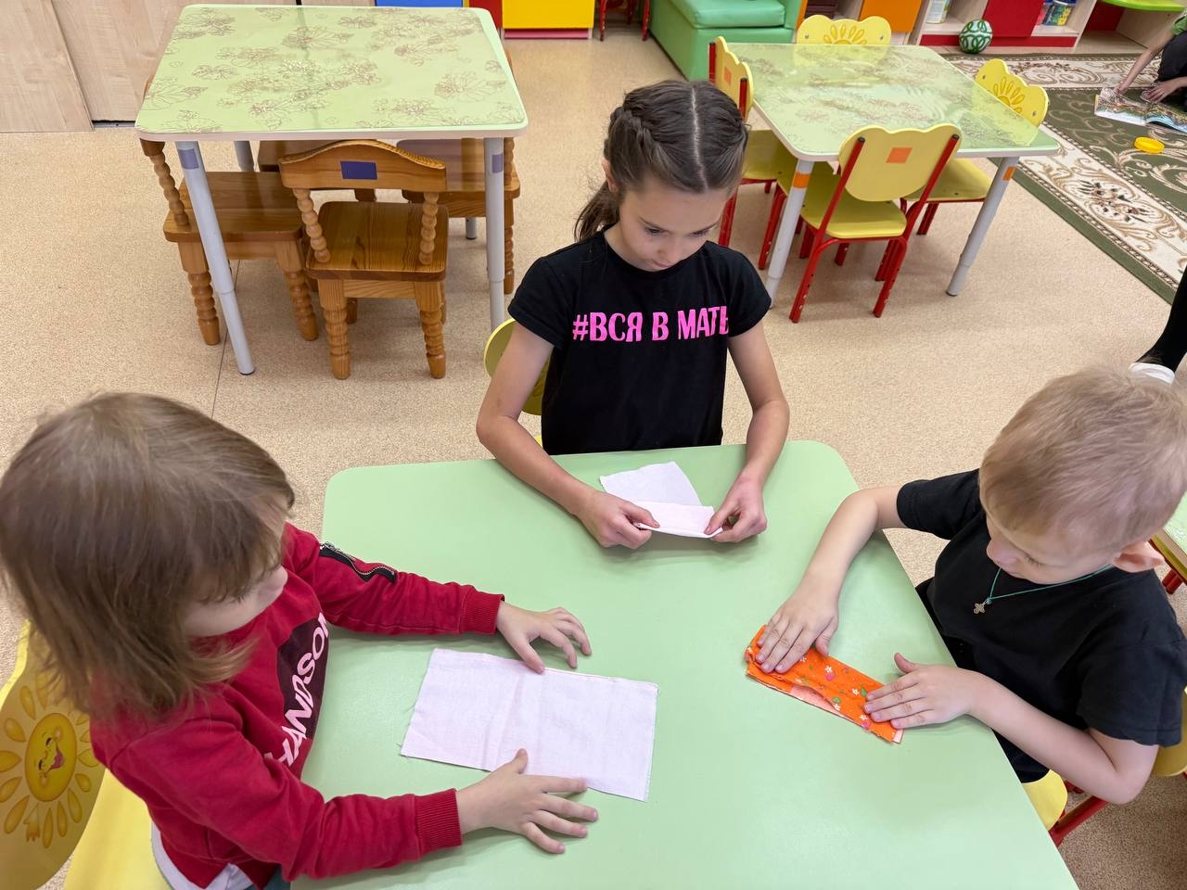
Изготовление кукол и игрушек для театра своими руками

Slide 12
Взаимосвязь театрализованной деятельности с образовательными областями
нравственные качества
речь
Театрализованная деятельность
эмоциональная сфера
коммуникативные способности
интеллектуальные способности

Slide 13
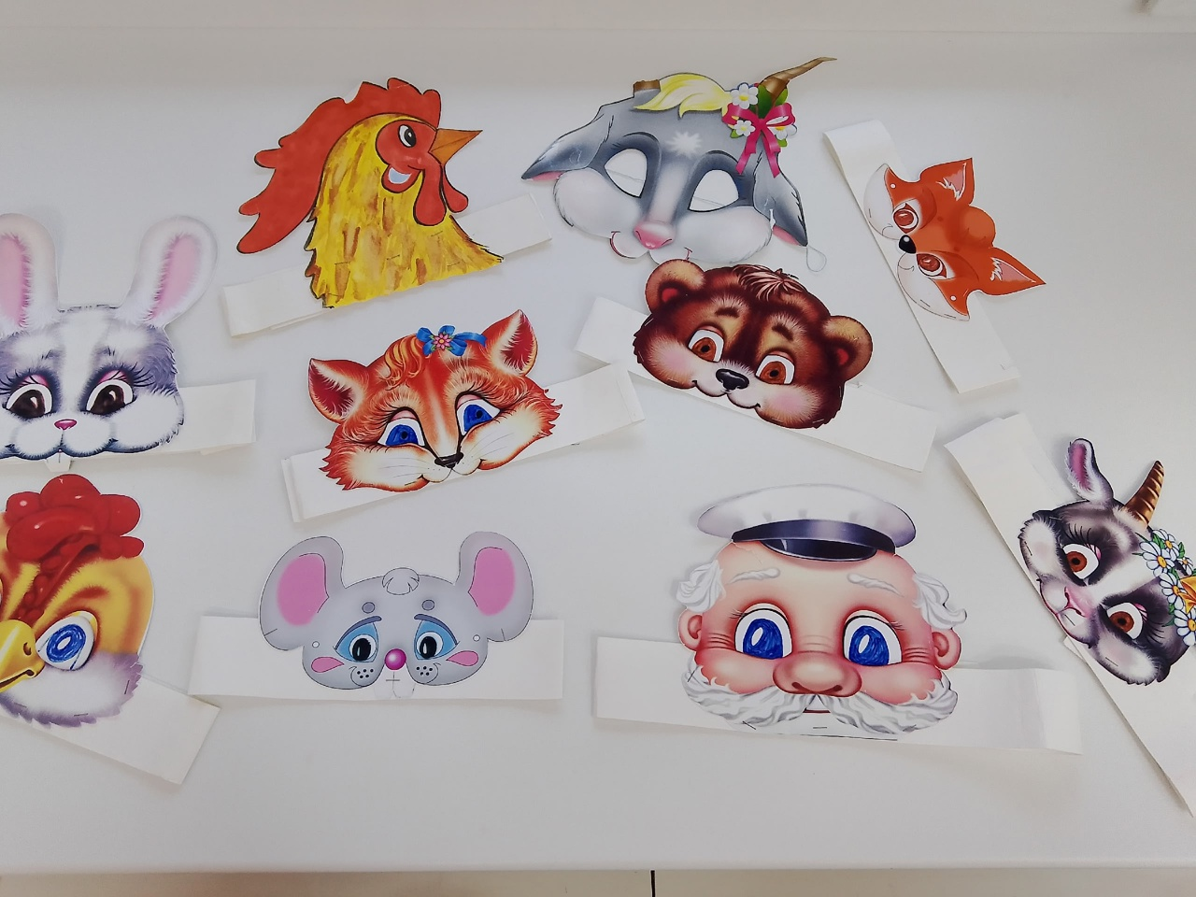
Таким образом театральное искусство близко и понятно детям, ведь в основе лежит игра. Участвуя в театрализованных играх, дети лучше воспринимают информацию. Через театрализованные игры мы развиваем у детей речевые умения и навыки, обеспечиваем эмоциональное благополучие. У детей значительно активизируется словарный запас в повседневной жизни, речь становится более яркой, эмоциональной и дети в дальнейшем ведут себя более раскрепащенее и свободнее в общении со сверстниками.

Slide 14
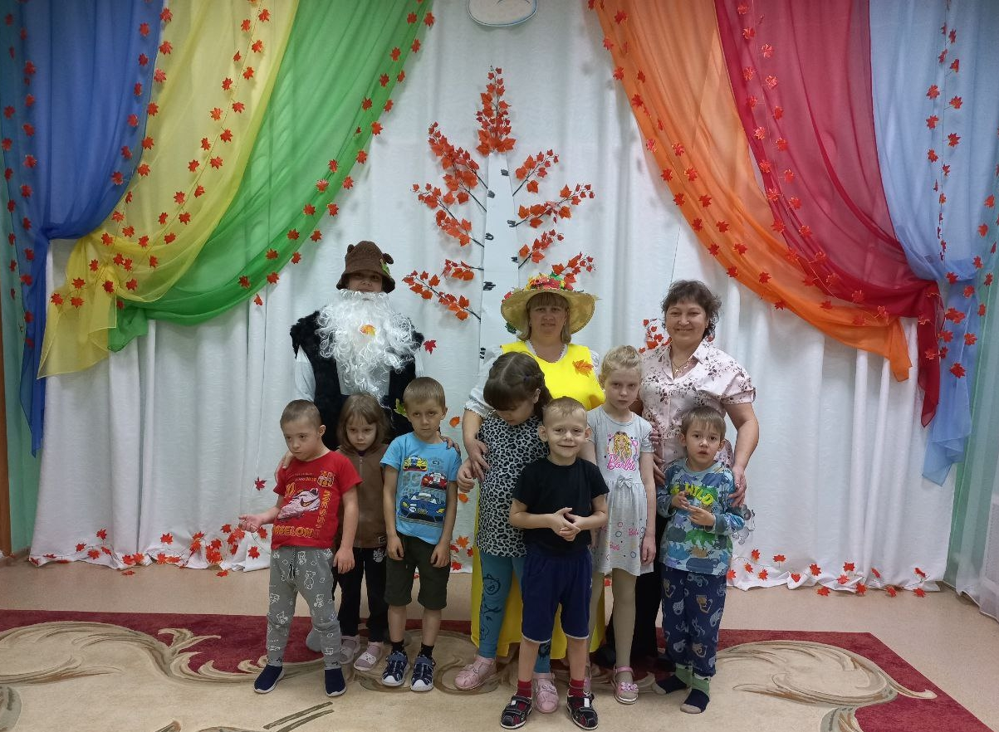
СПАСИБО ЗА ВНИМАНИЕ!

